Slide 1

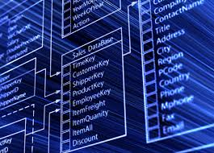
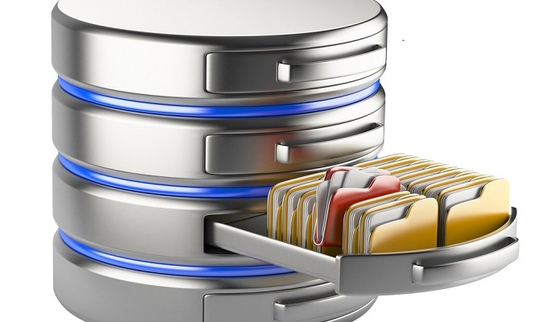

Database
Produced by Tae Young Lee

Slide 2
Overview
Database의 정의
Database의 역사와 미래
Database Ranking
MySQL 설치 및 실행

Slide 3
What is Database?
데이터 베이스는 자료의 중복을 없애고, 효율적인 데이터를 모으기 위한 기술이다.여러 응용 시스템들의 통합된 정보들을 저장하여 운영할 수 있는 공용 데이터들의 묶음

Slide 4
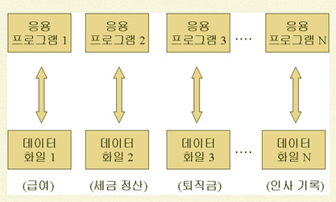
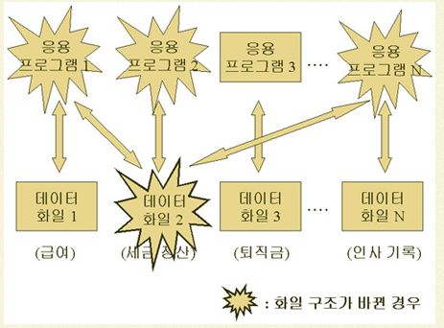
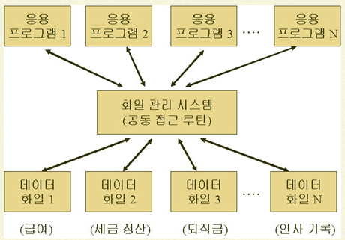

Slide 5
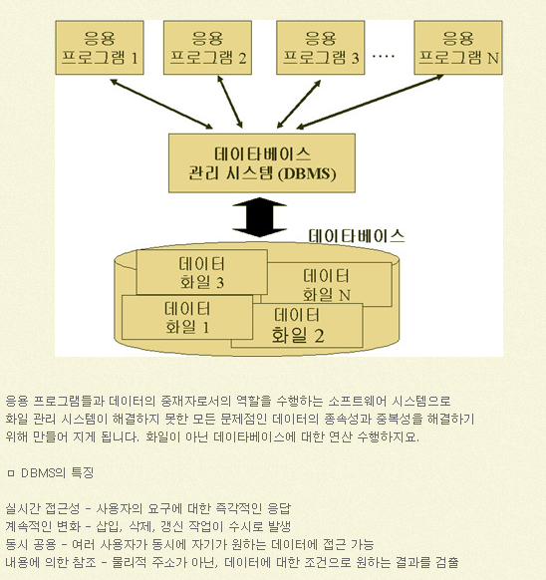

Slide 6
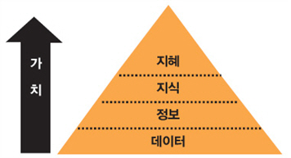
Data& Infomation
데이터(Data)는 현실 세계로 부터 측정 및 로깅을 통해 얻어진 사실이나 값을 의미한다.
데이터는 가공하기 이전의 자료를 의미
가공한 결과를 정보 information이라 말한다.
즉 데이터를 컴퓨터와 같은 장비를 통해서 데이터를 처리하게 되면 처리된 데이터를 정보라고 말한다.

Slide 7
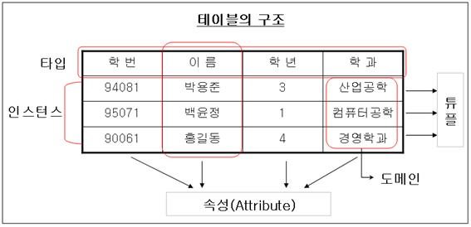
데이터베이스란?
DB란 데이터를 효율적으로 활용하기 위해서 자료를 저장하고, 이에 대한 정보를 사용할 수 있게 도와주는 데이터 저장 방식중에 하나.
이는 테이블 그리고 테이블과 관련된 SQL구성 요소들을 담고 있다. 테이블은 열과 행으로 구성된다.
열은 테이블에 저장된 하나의 데이터, 행은 한 객체에 대한 속성들을 타나내는 열 집합. 열과 행이 모여 하나의 테이블을 구성한다.
Notes:
- 테이블(Table) : 행(Row)과 열(Column)의 관계(Relation)로 표현.
- 튜플(Tuple) : 테이블의 행을 나타내는데, Record라고도 함.
- 속성(Attribute) : 테이블의 열을 나타내는데, Field라고도 함.
- 영역(Domain) : 하나의 속성이 가질 수 있는 값의 범위(제약조건)
- 차수(Degree) : 속성의 개수
- 기수(대응수; Cadinality) : 튜플의 개수

Slide 8
Transaction이란?
데이터베이스를 활용하여 데이터를 처리하는 과정을 트랜잭션이라고 부른다!! (DB용량이 full찼을 경우 트랜잭션로그를 삭제하는 것도 방법 이였다)
transaction이란 데이터베이스 또는 관령 유사시스템에서 사용할 수 있는 상호작용 단위다. 트랜잭션은 성공 및 실패가 분명하고, 이에 대한 상호 독립성을 가지고 있다.

Slide 9
Transaction의 특징
원자성(Atomicity) 트랜잭션의 처리는 완전히 끝마치지 않을 경우 전혀 이루어지지 않은 것과 같아야 한다. 이러한 특성을 Nothing이라한다.
일관성 (Consistency): 트랜잭션들 간의 영행이 한 방향으로만 전달되어야 한다
고립성 (Isolation): 트랜잭션의 부분적인 상태룰 다른 트랜잭션에 제공해서는 안된다.
지속성 (Durability) :성공적인 트랜잭션의 수행 후에는 반드시 데이터베이스(디스크)에 반영하여야 한다.
Notes:
이론적으로 각각의 트랜잭션에 대해 데이터베이스는 위의 특징을 보장한다. 이를 ACID라고 부른다.

Slide 10
Relation Database(RDB)
관계형 데이터베이스는 관계형 데이터모델을 사용하는 데이터베이스를 말합니다.관계형데이터 모델은 IBM연구소에서 근무하던 코드(E.FCodd)가 1970년에 제안하였는데, 이 모델은 상대수학적인 이론을 기반을 하고 있다. 집합론과 논리분야의 개념을 사용하여 만들어진 이 데이터 모델은 개체들간의 관계를 바탕으로 데이터를 저장하고 있다.
데이터 저장에 필요한 명령어를 지원하기 위해 1974년 IBM연구소에서 Structured Query Language라는 SQL를 창안하였고,현재까지도 SQL을 기반으로 개발자들은 데이터베이스를 관리하고 있다

Slide 11
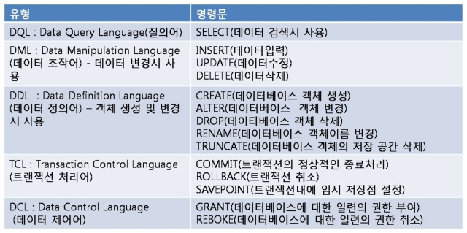
SQL이란?
SQL은 관계형 데이터베이스의 데이터를 관리 및 처리하기 위해서 설계된 프로그래밍 언어다. 자료 검색에서 부터 데이터베이스 접근 조정에 대한 관리까지 관계형 데이터베이스를 통해서 처리해야 하는 모든 명령어를 담고 있다. 현재 많은 DB가 이 언어를 표준으로 채택하여 지원

Slide 12
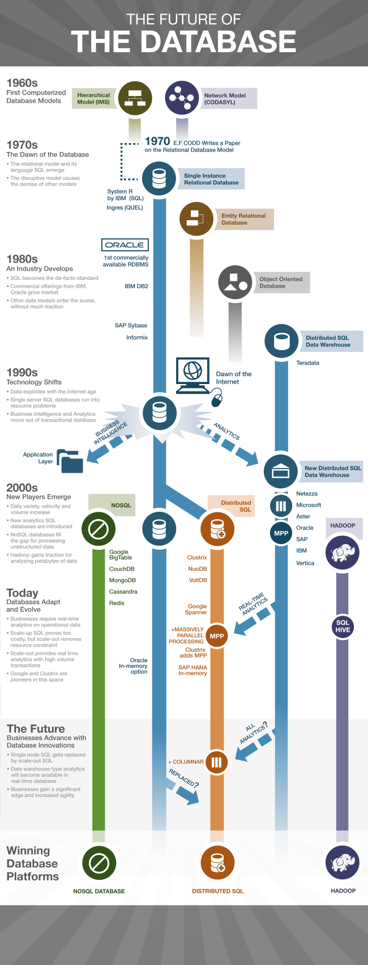
http://insights.wired.com/profiles/blogs/the-future-of-the-database-infographic#axzz3KFniyi7f

Slide 13
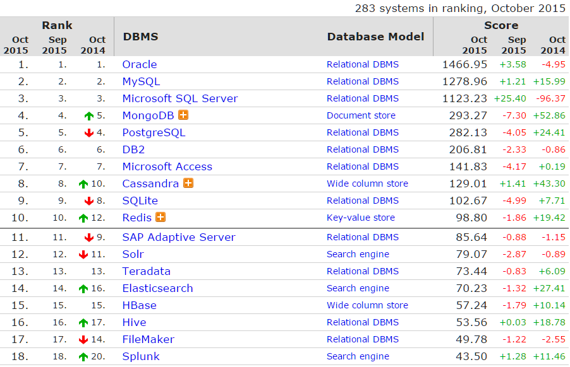
Database Ranking
http://db-engines.com/en/ranking

Slide 14
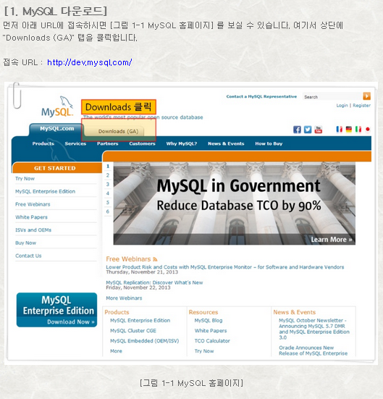
MySQL 설치
http://blog.daum.net/bang2001/91

Slide 15
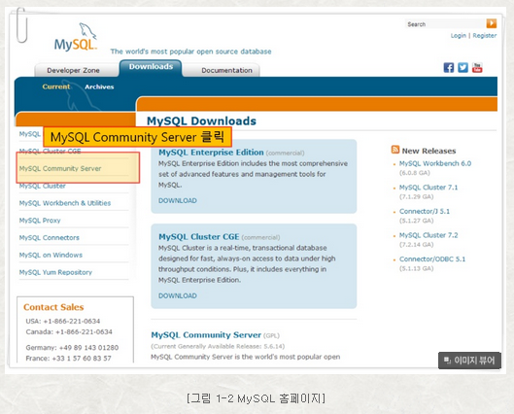
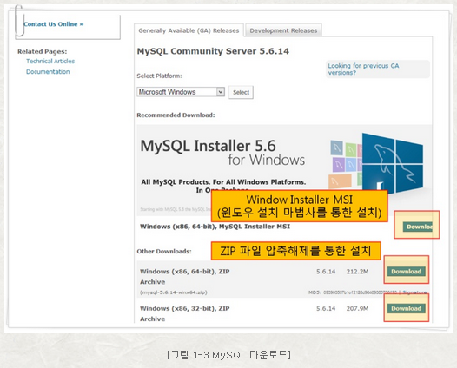

Slide 16
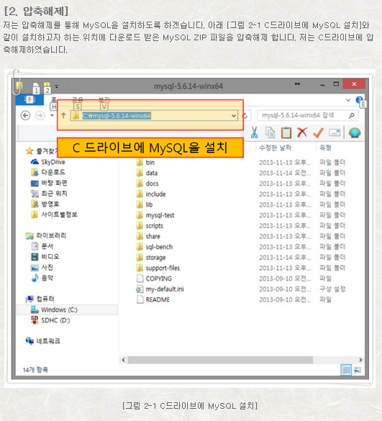

Slide 17
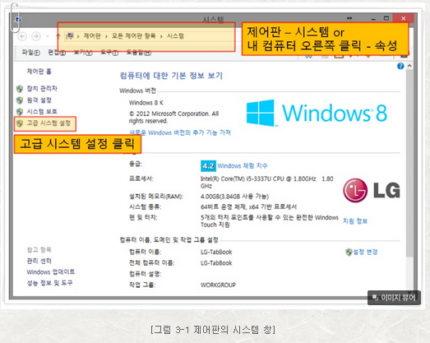
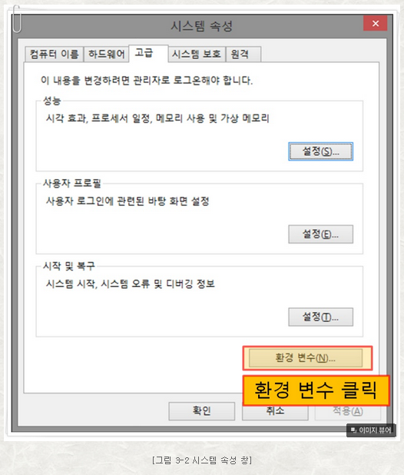

Slide 18
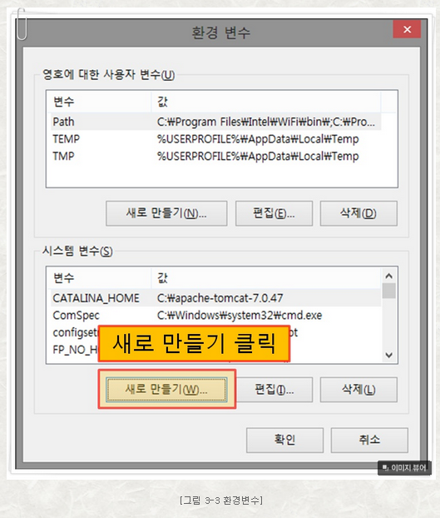
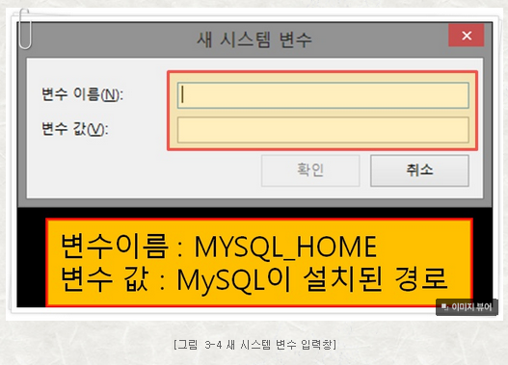

Slide 19
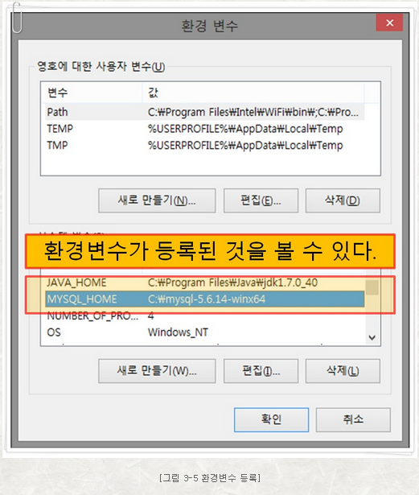

Slide 20
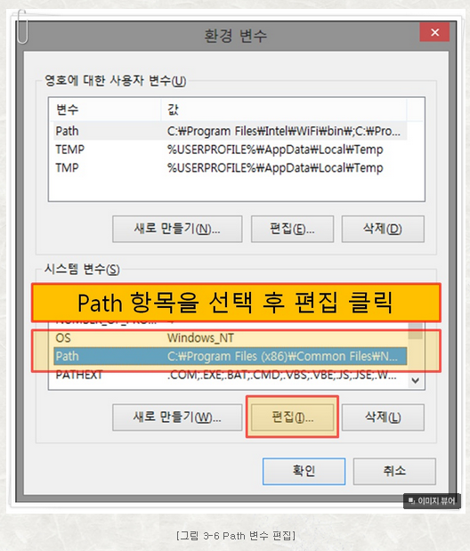
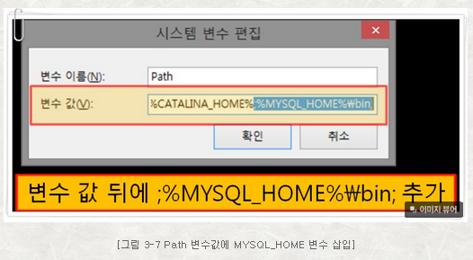

Slide 21
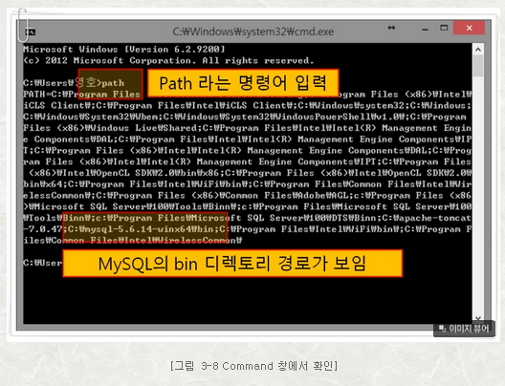
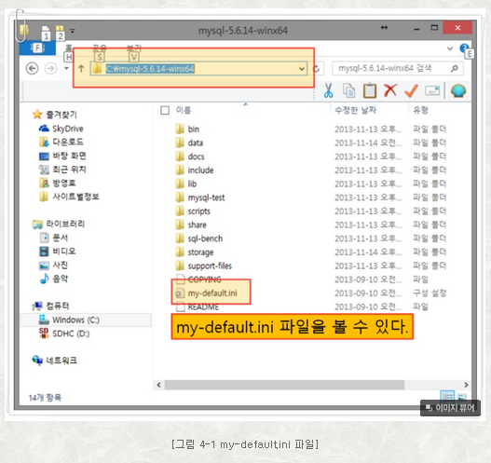

Slide 22
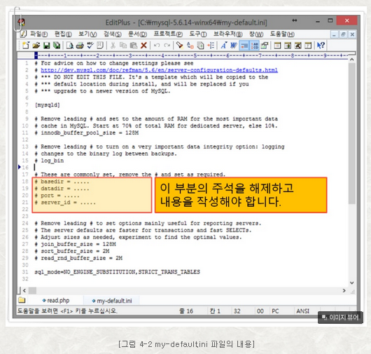
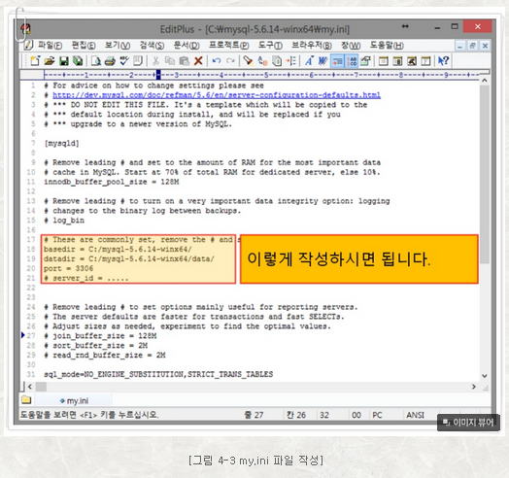

Slide 23
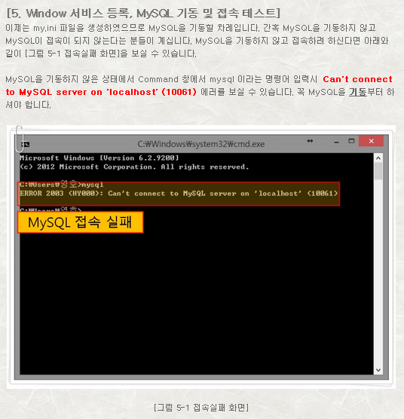
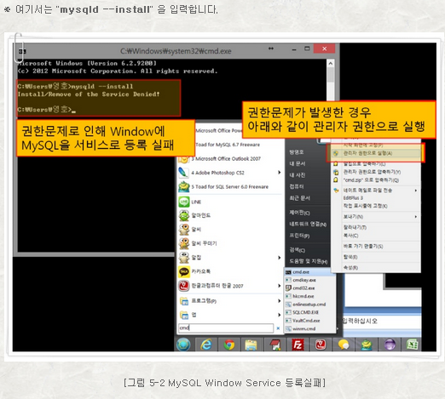

Slide 24
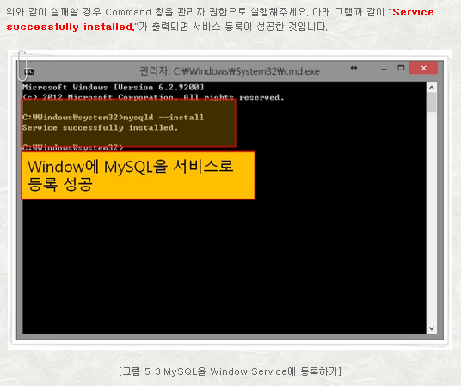
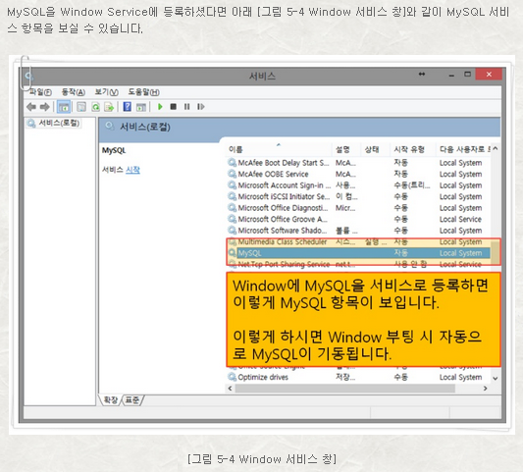

Slide 25
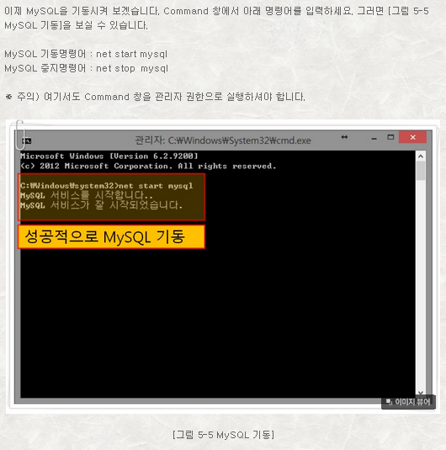

Slide 26
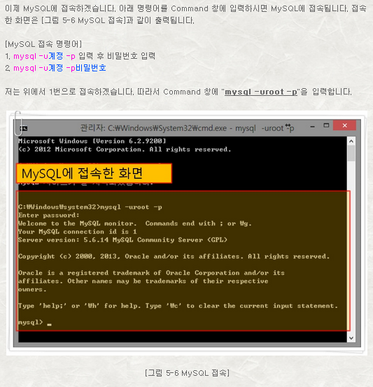

Slide 27
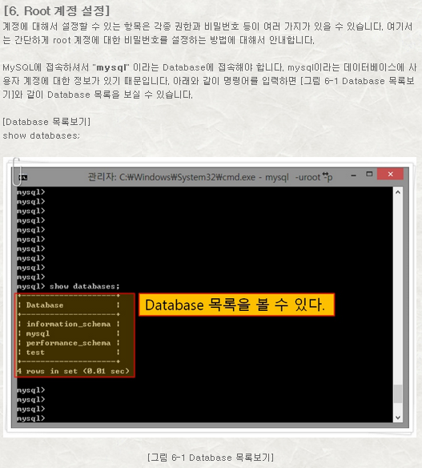
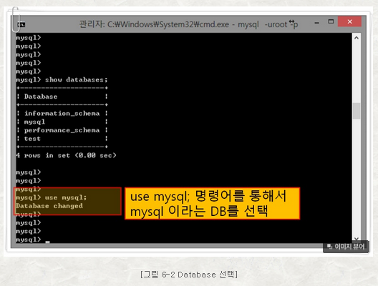

Slide 28
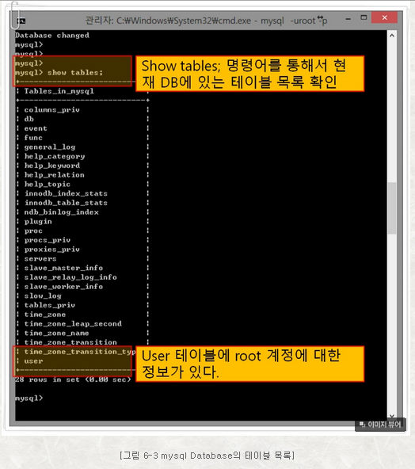
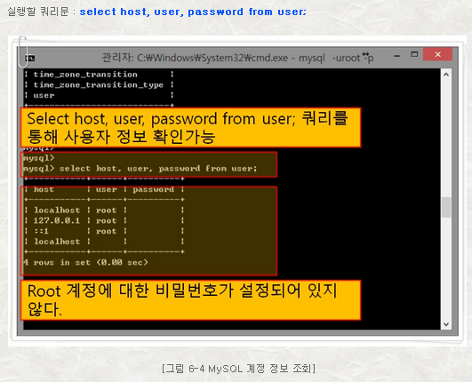

Slide 29
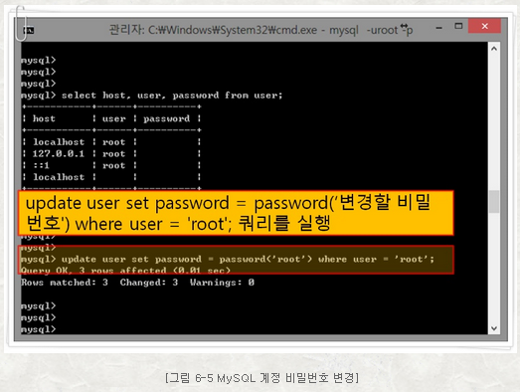
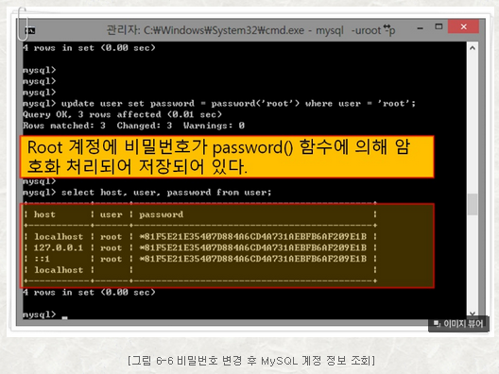

Slide 30
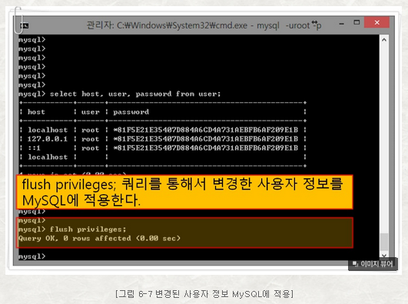
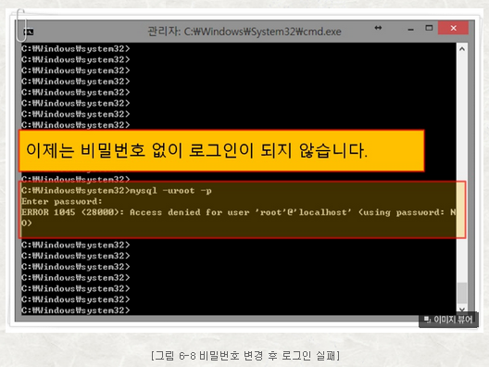

Slide 31
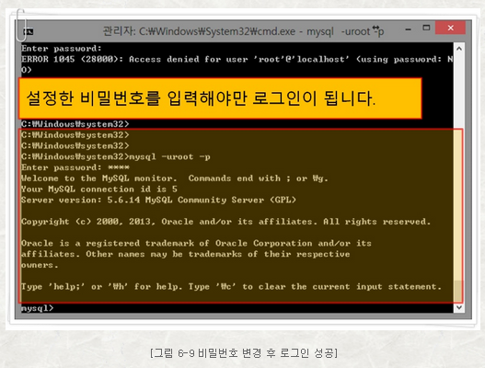

Slide 32
